Slide 1
Проект по русскому языку «Тайна моего имени»
Выполнил: ученик 3 «А» класса
Карпенко Данила
Руководитель: Панченко Л. М.

Slide 2
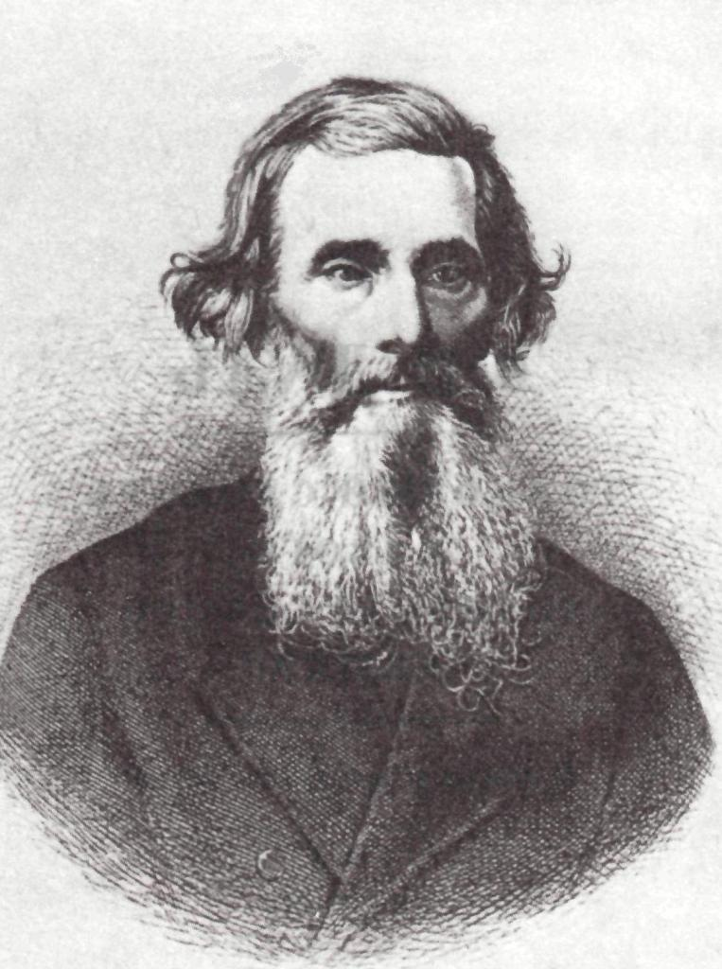
Что такое имя? По словарю В. И. Даля: «Имя - это слово, которым зовут, означают особь, личность»

Slide 3
Изучением имен занимается особая наука, которая носит название ономастика и её раздел антропонимика. Имя человека возникло очень давно. Ещё древние люди придумали способ выделять из толпы отдельного человека, обращаться к нему по имени. В России вплоть до XVII века родители держали в секрете, как они назвали ребенка, пытаясь обмануть злых духов. Или ребенку давали два имени – одно было ложным, второе настоящим

Slide 4
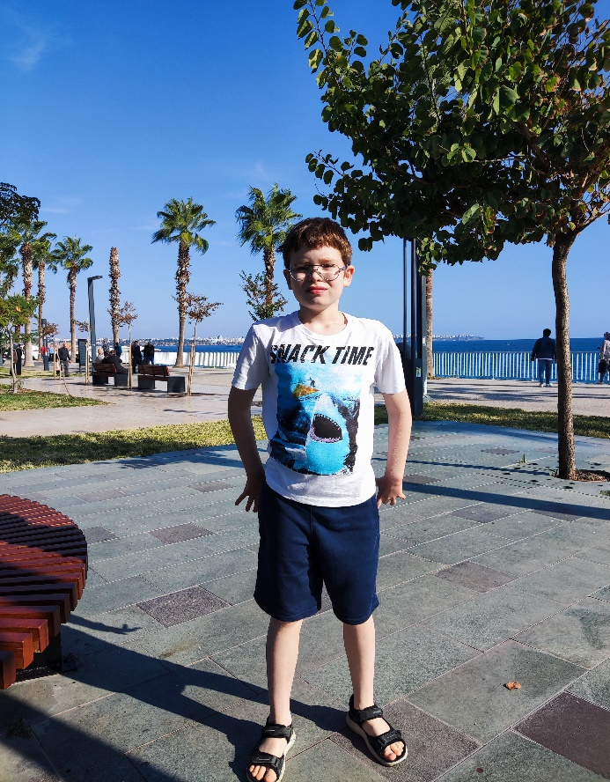
Моё имя – Данила.
Имя Данила получило широкое распространение на территории постсоветского пространства. Ранее оно являлось краткой формой от Даниила. Сегодня часто встречается в качестве самостоятельного.

Slide 5
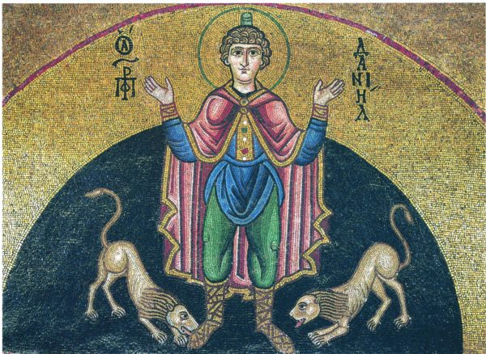
Имя Даниил (Данила) имеет богатую историю и берет свое начало с 5 века до н. э. Первым его носил пророк из Ветхого Завета. Звучало имя как «Даниэль».
В переводе с древнееврейского
языка оно имеет значение
«Бог мне судья» либо «Божий суд».
Им называли исповедников,
наместников, мучеников,
князей, архиепископов.

Slide 6
Несмотря на похожесть звучания и написания, некоторые люди полагают, что Данил, Данила и Даниил — это разные имена.
Но произнесение имени на различных языках приводит к выводу, что они имеют одинаковую историю возникновения.

Slide 7
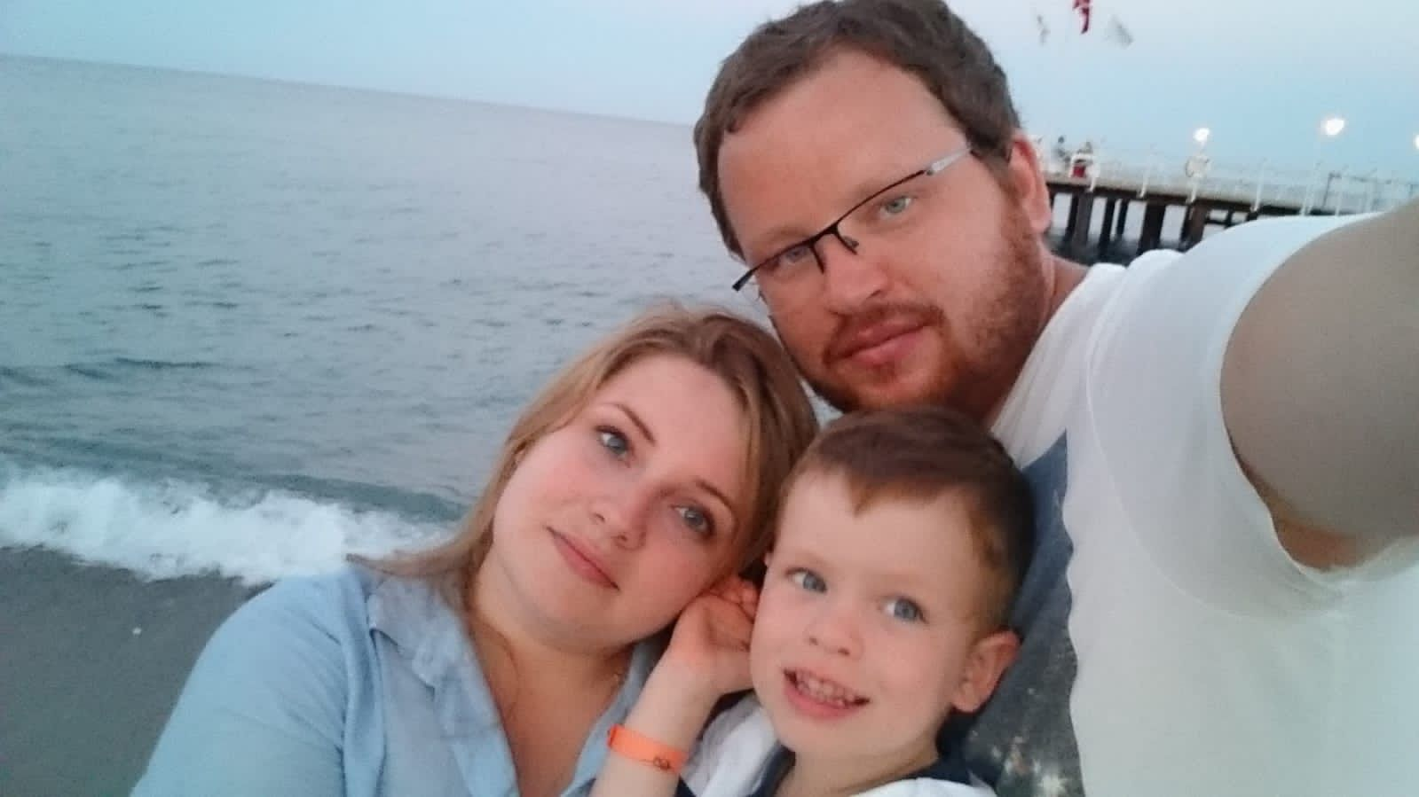
Почему меня та назвали?
Оказывается, выбирая для меня имя, мои родители не задумывались над его значением. Меня назвали так, потому что родителям очень понравилось это имя Данила. А ещё маме понравилось, что
ласково меня можно называть
Данилка, Данилушка, Даня.

Slide 8
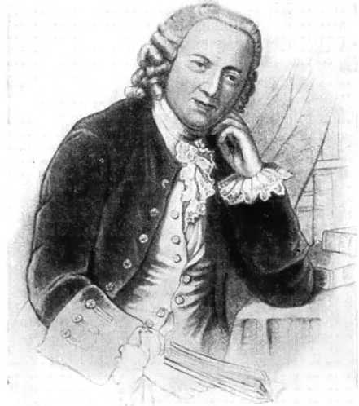
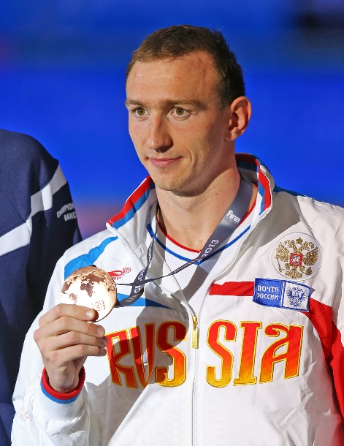
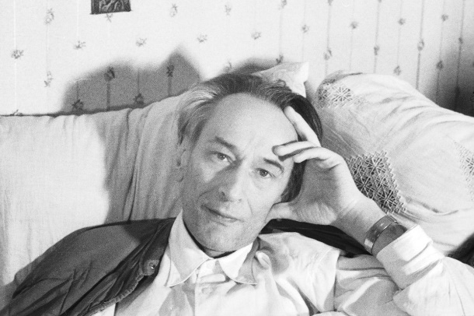
Знаменитые люди с именем Данила (Даниил)
Даниил Бернулли –
швейцарский математик и физик.
Данила Изотов –
российский спортсмен.
Даниил Леонидович Андреев –
русский поэт, писатель, философ.

Slide 9
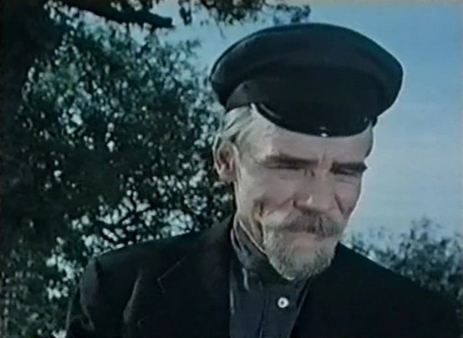
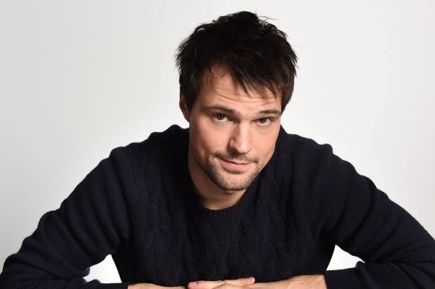
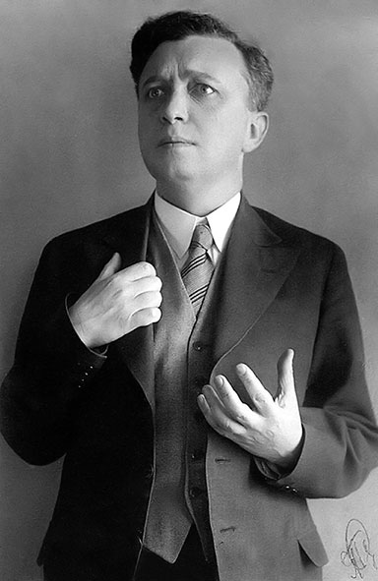
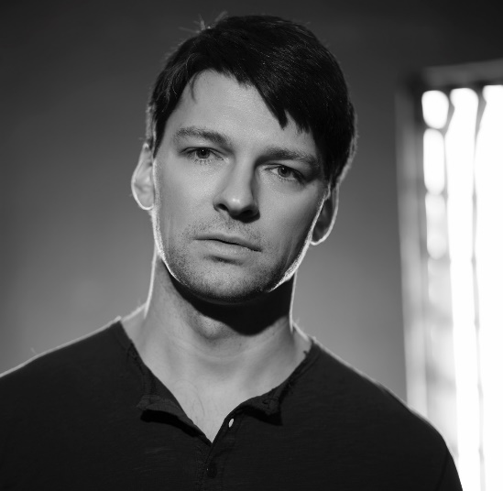
Даниил Ильченко –
российский и советский
актёр театра и кино.
Данила Козловский –
российский актёр театра,
кино и телевидения,
кинорежиссёр, сценарист и продюсер.
Даниил Хармс (Ювачёв) –
писатель и поэт.
Даниил Страхов –
актёр театра и кино.

Slide 10
Имена, как и все на свете, имеют свою историю.
Они возникают, изменяются и исчезают.
Какие бы имена мы не носили, что бы ни предопределяли нам они, мы всегда остаёмся хозяевами нашей судьбы.
Только от нас зависит какой след оставит наше имя на земле.
«Не имя красит человека, а человек имя»

Slide 11
Спасибо за внимание!

